Slide 1


Nanjing University of Information Science & Technology
《数据库系统》
DataBase System
主讲教师：顾韵华
电子邮箱：yhgu_nuist@163.com
办公电话：58731480

Slide 2
第1章 数据库概览
— 实例、概念与认识
  1.1 数据管理技术的进展
  1.2 理解数据库系统
  1.3 数据库系统结构
  1.4 数据模型
  1.5 数据库系统的发展

Slide 3
学习重点与难点
学习重点
基本概念：数据、数据处理、数据管理、数据库、数据库系统、数据库管理系统
数据库系统的组成
数据模型、ER模型、关系数据模型
数据库系统的三级模式和二级映像结构
学习难点
数据模型
三级模式、二级映像

Slide 4

1.1 数据管理技术的进展
1.1.1 基本概念
1.1.2 数据管理技术的进展

Slide 5
1.1.1 基本概念
(1) 信息(Information) ：
以物理介质为载体，传递和反映世界各种事物存在方式和运动状态的表征。
(2) 数据（Data）：
描述现实世界的各种信息（事物）的符号记录。数据的表现形式：数字、文字、图形、图像、声音、语言等。
例如：学生（王红，女，19，计算机学院） --数据
信息和数据是两个既有联系又有区别的概念，数据是信息的载体，信息是数据的内涵。

Slide 6
基本概念
(3)数据处理(Data Processing) ：
指对各种数据进行收集、存储、加工和传播的一系列活动的总和。
(4) 数据管理（Data Management）：
指对数据进行分类、组织、编码、存储、检索和维护操作。
数据管理是数据处理的中心问题，直接影响数据处理的效率!

Slide 7
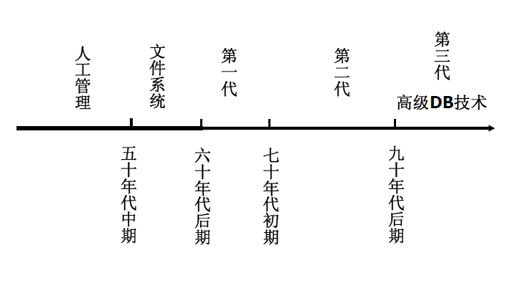
1.1.2 数据管理技术的进展
人工管理阶段
文件系统阶段
数据库系统阶段

Slide 8
数据管理技术的三大推动力
        应用需求的推动
        计算机硬件的发展
        计算机软件的发展

Slide 9
第1阶段：人工管理阶段
时期
  40年代中--50年代中
产生的背景
  应用需求： 科学计算
  硬件水平：无直接存取存储设备
  软件水平： 没有操作系统
  处理方式： 批处理

Slide 10
特点：
（1）数据不长期保存在计算机中。
（2）数据是面向应用的，数据与程序不具有独立性。无法实现数据共享，数据冗余度大。
DATA SEGMENT
X -2
RESULT X
DATA ENDS
CODE SEGMENT
ASSUME S:DATA,CS:CODE
START: MOV AX,DATA
MOV DS,AX
MOV AL,X
TEST AL,80H
JZ NEXT
NEG AL
NEXT: MOV RESULT,AL
MOV AH,4CH
INT 21H
CODE ENDS
END START
应用程序1
数据文件1
人工管理方式
应用程序2
数据文件2
……
……
应用程序N
数据文件N

Slide 11
第2阶段：文件系统
时期
  50年代末--60年代中后
产生的背景
  应用需求： 科学计算、管理
  硬件水平： 磁盘、磁鼓
  软件水平： 有文件系统
  处理方式： 联机实时处理、批处理

Slide 12
文件系统的优点：
（1）数据能够长期保存。
（2）由专门软件对数据进行管理，程序与数据之间有了一定的独立性。
（3）可实现以文件为单位的共享。
int people::writetofile(FILE *fp) //将人员数据写入文件
{ int y,m,d; //局部变量，保存年、月、日
y=birthday.getyear(); m=birthday.getmonth();d=birthday.getday();
if (fwrite(&name,sizeof(name),1,fp)!=1) return 0; //写入失败
if (fwrite(&sex,sizeof(sex),1,fp)!=1) return 0;
if (fwrite(&id,sizeof(id),1,fp)!=1) return 0;
if (fwrite(&telephone,sizeof(telephone),1,fp)!=1) return 0;
……
return 1;
}
应用程序1
数据文件1
文件管理方式
文件管理系统
应用程序2
数据文件2
int people::loadfromfile(FILE *fp) //将人员数据从文件读入内存
{ int y,m,d; //局部变量，保存年、月、日
if (fread(&name,sizeof(name),1,fp)!=1) return 0; //读取失败
if (fread(&sex,sizeof(sex),1,fp)!=1) return 0;
if (fread(&id,sizeof(id),1,fp)!=1) return 0;
if (fread(&telephone,sizeof(telephone),1,fp)!=1) return 0;
……
return 1;
}
……
……
应用程序N
数据文件N

Slide 13
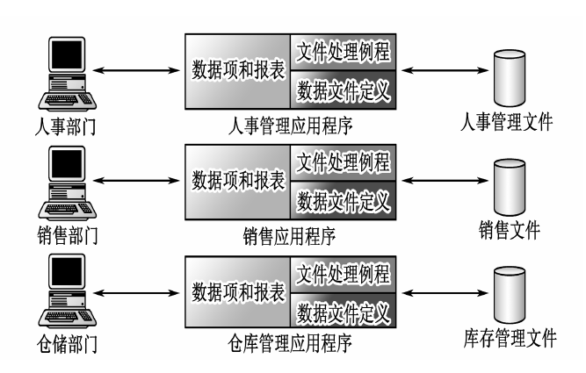
文件系统的弊端：
（1）数据共享性差，冗余度大。
（2）数据独立性较差。

Slide 14
文件系统的弊端：
人事管理文件：
雇员(ID,姓名,性别,年龄,工作时间,部门,联系电话,简历)
部门(部门ID,部门名称,负责人,联系电话)
销售文件：
商品(商品ID,商品名,价格)
销售人员(ID,姓名,性别,年龄,工作时间,部门,联系电话)
客户(客户ID,客户名,联系电话)
订单(商品ID,客户ID,销售员ID,日期,数量)
库存管理文件：
商品(商品ID,商品名,价格,库存量)
供应商(供应商ID,供应商名称,联系电话)

Slide 15
第3阶段：数据库系统
时期
  60年代末以来
产生的背景
  应用背景： 大规模管理
  硬件背景： 大容量磁盘
  软件背景： 有数据库管理系统
  处理方式： 联机实时处理,分布处理,批处理

Slide 16
“数据库”名称的由来
1963年6月，美国的系统开发公司（一家军事机构）召开了题为“计算机中心数据库开发与管理”的研讨会，正式提出了数据库（Data Base）一词，从而引发了数据管理新技术—数据库的研究。

Slide 17
重要事件
数据管理技术进入数据库阶段的标志是60年代末的三件大事：
  1968年美国IBM公司推出层次模型的IMS(Information Management System)系统；
  1969年美国CODASYL(数据系统语言会议(Conference on Data Systems Languages, CODASYL) )组织发布了DBTG(DataBase Task Group)报告，总结了当时各式各样的数据库，提出网状模型；
  1970年美国IBM公司的E.F.Codd连续发表论文，提出关系模型，奠定了关系数据库的理论基础。

Slide 18
特点：
（1）数据结构化
（2）数据共享性高、冗余度低、易于扩充
（3）数据独立性高
（4）数据统一管理与控制
应用程序1
数据库
应用程序2
DBMS
…

Slide 19
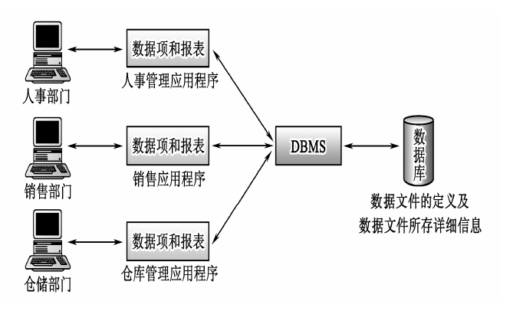
企业管理系统
<connectionStrings>
<add name=“documentsConnectionString” connectionString=“Data Source=server;Initial Catalog=person;User ID=test;Password=test;" providerName="System.Data.SqlClient"/>
</connectionStrings>
Connection.ConnectionString = ConnectionString;
Connection.Open();
string strSql = "select * from wddata where lx='" + lx +"' and SendDate >= " + date1 + " and SendDate<= " + date2 ;
SqlDataAdapter Adapter = new SqlDataAdapter(SqlString, Connection);
DataSet Ds = new DataSet();
Adapter.Fill(Ds, tableName);

Slide 20
企业信息管理系统
企业管理数据库：
雇员表(ID,姓名,性别,年龄,工作时间,部门,联系电话,简历)
部门表(部门ID,部门名称,负责人,联系电话)
与文件系统对比：
不必有“销售人员”信息；
不重复存储“商品”信息。
数据共享，减少冗余，降低数据不一致性！
商品表(商品ID,商品名,价格,库存量)
客户表(客户ID,客户名,联系电话)
订单表(商品ID,客户ID,销售员ID,日期,数量)
供应商表(供应商ID,供应商名称,联系电话)

Slide 21
1.2 理解数据库系统
1.2.1 实例——商品订购管理系统
1.2.2 什么是数据库系统

Slide 22
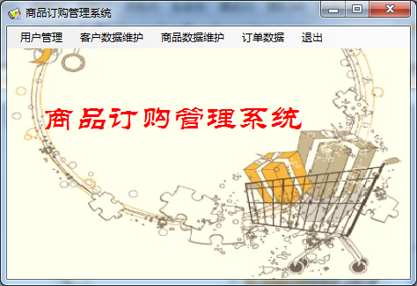
1.2.1 实例—商品订购管理系统
系统主要功能：
  客户数据维护（增、删、改）
  商品数据维护（增、删、改）
  订单数据录入、修改与删除
  订单数据查询。

Slide 23
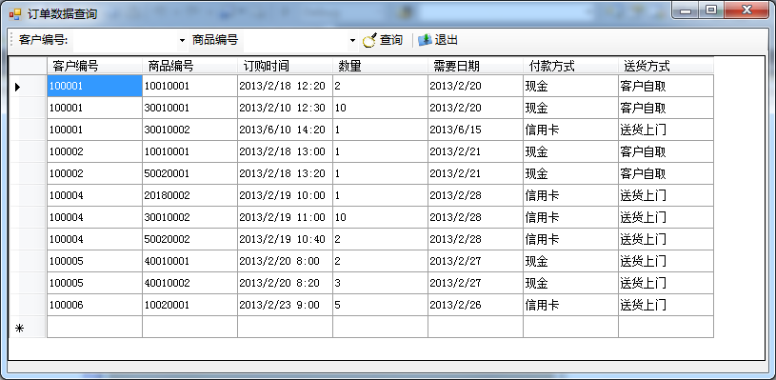
商品订购管理系统
单击“订单数据”→“订单数据查询”菜单命令，则应用程序向数据库管理系统发出数据查询请求，由数据库管理系统从商品订购数据库中检索出符合条件的数据，并返回给应用程序，应用程序再以特定的形式显示给用户。

Slide 24
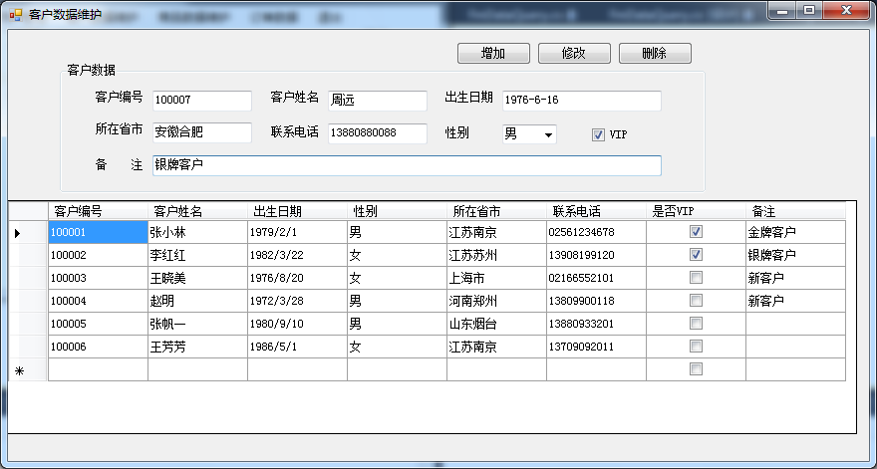
商品订购管理系统
图为客户数据维护界面。可实现客户数据的增加、修改和删除。

Slide 25
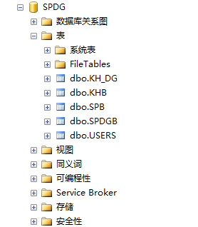
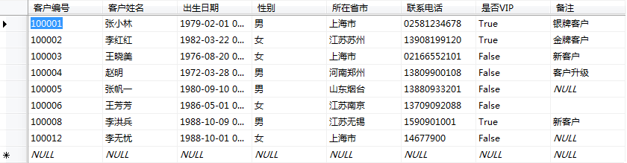
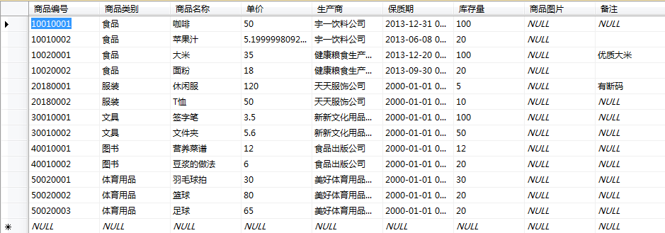
商品订购管理系统
图为SPDG数据库。包括KHB、SPB、SPDGB等表。

Slide 26
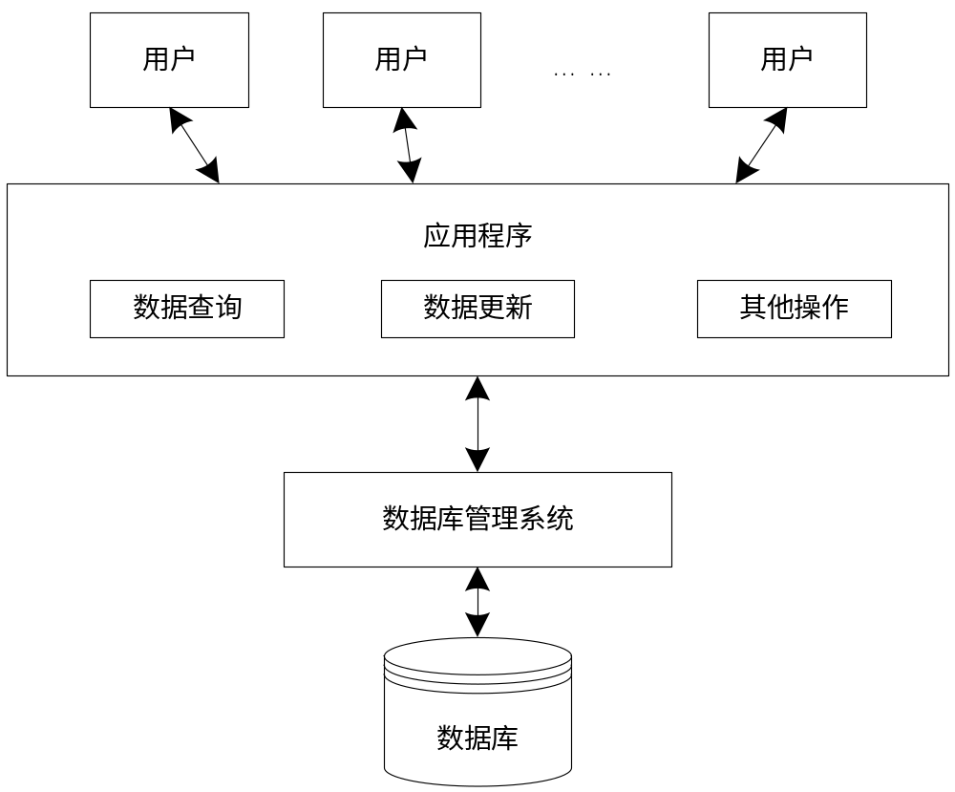
商品订购管理系统
用户对数据库中数据的访问路径为：用户操作命令→应用程序→DBMS→数据库

Slide 27
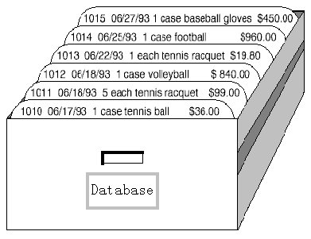

1.2.2 什么是数据库系统
数据库(Database ，DB)
长期存储在计算机内、有组织、可共享的数据集合。
ＤＢＭＳ

Slide 28
什么是数据库系统？
数据库系统(Database System，DBS)
  引入数据库之后的计算机系统。
  DBS = DB + OS + DBMS + App + DBA + Users
数据库管理系统(Database Management System，DBMS)
专门用于管理数据库的系统软件。
预付费业务
数据源
卡号业务
业务数据
ＤＢＭＳ
800业务
用户数据
VPN业务

Slide 29
数据库系统的组成要素
用户
用户
用户
  数据库
  数据库管理系统
  应用开发工具
  数据库管理员
  (DataBase Administrator,
  DBA)
  数据库应用系统
  用户
应用系统
应用程序员
应用开发工具
DBMS
DBA
OS
Database

Slide 30

数据库系统层次结构图
数据库用户
应用系统
应用开发工具
数据库管理系统
操作系统
硬件/数据库

Slide 31
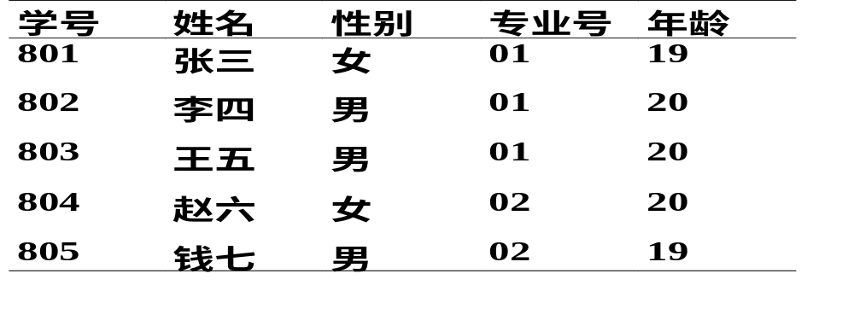
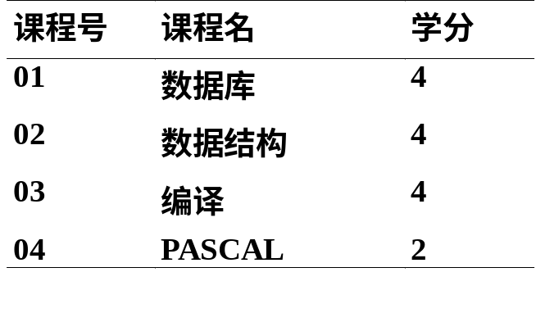
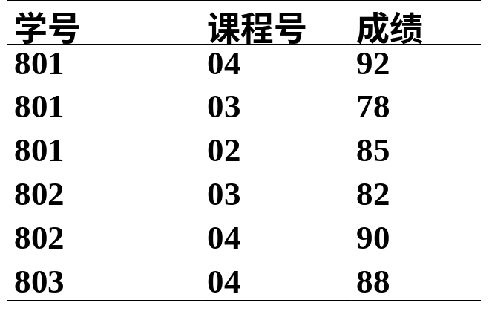
数据库特点(1) – 数据结构化
整体数据的结构化是数据库的主要特征。
数据的结构用数据模型描述，无需程序定义和解释。

Slide 32
数据库特点(2) – 数据共享性
降低数据的冗余度，节省存储空间
避免数据间的不一致性
使系统易于扩充

Slide 33
数据库特点(3) – 数据独立性
物理独立性
  指用户的应用程序与存储在磁盘上的数据库中数据是相互独立的。当数据的物理存储改变了，应用程序不用改变。
逻辑独立性
  指用户的应用程序与数据库的逻辑结构是相互独立的。数据的逻辑结构改变了，用户程序也可以不变。

Slide 34
数据库特点(4) – DBMS对数据的统一控制
数据的安全性（Security）保护
  使每个用户只能按指定方式使用和处理指定数据，保护数据以防止不合法的使用造成的数据的泄密和破坏。
数据的完整性（Integrity）检查
  将数据控制在有效的范围内，或保证数据之间满足一定的关系。

Slide 35
数据库特点(4) – DBMS对数据的统一控制
并发（Concurrency）控制
  对多用户的并发操作加以控制和协调，防止相互干扰而得到错误的结果。
数据库恢复（Recovery）
  将数据库从错误状态恢复到某一已知的正确状态。

Slide 36
表1-1 数据管理三个阶段的比较
人工管理阶段
文件系统阶段
数据库系统阶段
背
景
应用背景
科学计算
科学计算、管理
大规模管理
硬件背景
无直接存取存储设备
磁盘、磁鼓
大容量磁盘
软件背景
没有操作系统
有文件系统
有数据库管理系统
处理方式
批处理
联机实时处理、批处理
联机实时处理、 分布处理、批处理
特
点
数据管理者
用户（程序员）
文件系统
数据库管理系统
数据面向的对象
某一应用程序
某一应用程序
整个应用系统
数据的共享程度
无共享,冗余度极大
共享性差,冗余度大
共享性高，冗余度小
数据的独立性
不独立，完全依赖于程序
独立性差
具有高度的物理独立性和逻辑独立性
数据的结构化
无结构
记录内有结构，整体无结构
整体结构化，用数据模型描述
数据控制能力
应用程序自己控制
应用程序自己控制
由数据库管理系统提供数据安全性、完整性、并发控制和恢复能力

Slide 37
1.3 数据库系统结构
1.3.1 数据库系统的三级模式结构
1.3.2 数据库系统的二级映像
1.3.3 数据库管理系统
1.3.4 数据库系统所需人员

Slide 38
数据库系统模式的概念
“型” 和“值”
  型（Type）
    对某一类数据的结构和属性的说明
  值（Value）
    是型的一个具体赋值
    例如：学生记录
    记录型：
    （学号，姓名，性别，系别，年龄，籍贯）
    该记录型的一个记录值：
    （900201，李明，男，计算机，22，江苏）

Slide 39
数据库系统模式的概念
模式（Schema）
  数据库逻辑结构和特征的描述
  是型的描述
  反映的是数据的结构及其联系
  模式是相对稳定的
模式的一个实例（Instance）
  模式的一个具体值
  反映数据库某一时刻的状态
  同一个模式可以有很多实例
  实例随数据库中的数据的更新而变动

Slide 40
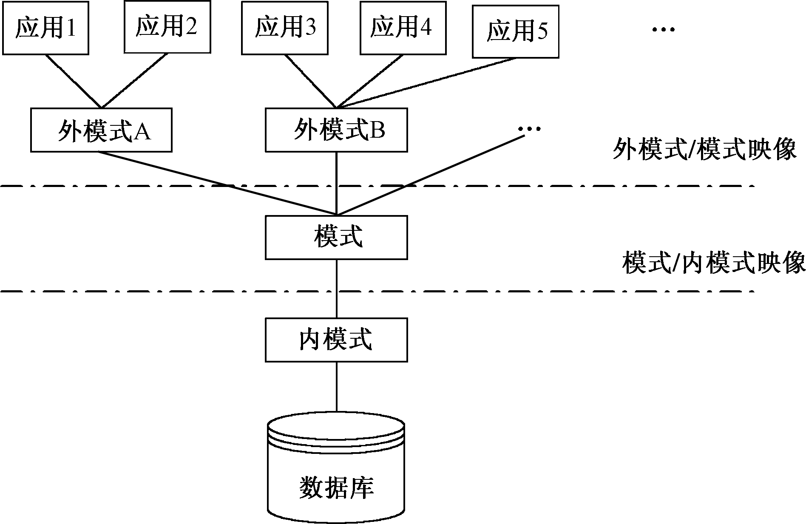


1.3.1 数据库系统的三级模式 结构
三级模式结构：外模式、模式、内模式

Slide 41
模式（Schema）
模式（也称逻辑模式）
  数据库中全体数据的逻辑结构和特征的描述
  所有用户的公共数据视图，综合了所有用户的需求
一个数据库只有一个模式
模式的地位：是数据库系统模式结构的中间层
  与数据的物理存储细节和硬件环境无关
  与具体的应用程序、开发工具及高级程序设计语言无关
模式的定义
  数据的逻辑结构（数据项名、类型、取值范围等）
  数据之间的联系
  数据有关的安全性、完整性要求

Slide 42
外模式（External Schema）
外模式（也称子模式或用户模式）
  数据库用户（包括应用程序员和最终用户）使用的局部数据的逻辑结构和特征的描述
  数据库用户的数据视图，是与某一应用有关的数据的逻辑表示
外模式的地位：介于模式与应用之间
模式与外模式的关系：一对多
    外模式通常是模式的子集
    一个数据库可有多个外模式。反映了不同的用户的应用需求、看待数据的方式、对数据保密的要求
    对模式中同一数据，在外模式中的结构、类型、长度、保密级别等都可以不同

Slide 43
外模式（续）
  外模式与应用的关系：一对多
    同一外模式可为某一用户的多个应用系统所使用
    但一个应用程序只能使用一个外模式
外模式的用途
    保证数据库安全性
    每个用户只能看见和访问所对应的外模式中的数据

Slide 44
内模式（Internal Schema）
内模式（也称存储模式）
  是数据物理结构和存储方式的描述
  是数据在数据库内部的表示方式
    记录的存储方式（顺序存储/B+树结构/ hash/……）
    索引的组织方式
    数据是否压缩存储
    数据是否加密
    数据存储记录结构的规定
一个数据库只有一个内模式

Slide 45

1.3.2 数据库系统的二级映像
数据库系统的二级映像（mapping）是指外模式与模式之间、模式与内模式之间的映像关系 。

Slide 46
外模式／模式映象
外模式/模式映像：
  定义外模式与模式之间的对应关系
  每个外模式都对应一个外模式／模式映象
  映象定义通常包含在各自外模式的描述中
外模式／模式映象的用途
    保证数据的逻辑独立性
  当模式改变时，数据库管理员修改有关的外模式／模式映象，使外模式保持不变。
  应用程序是依据数据的外模式编写的，从而应用程序不必修改，保证了数据与程序的逻辑独立性。

Slide 47
模式／内模式映象
模式／内模式映象：
  定义了数据全局逻辑结构与存储结构之间的对应关系。
  数据库中模式／内模式映象是唯一的
  其定义通常包含在模式描述中
模式／内模式映象的用途
    保证数据的物理独立性
  当数据库的存储结构改变了，数据库管理员修改模式／内模式映象，使模式保持不变;
  应用程序不受影响,保证了数据与程序的物理独立性。

Slide 48
三级模式与二级映像结构的优点
① 保证数据独立性。
  将外模式与模式分开，保证了数据的逻辑独立性；将内模式与模式分开，保证了数据的物理独立性。
② 有利于数据共享，减少数据冗余。
③ 有利于数据的安全性。
  不同的用户在各自的外模式下根据要求操作数据，只能对限定的数据进行操作。
④ 简化了用户接口。
  用户按照外模式编写应用程序或输入命令，而无须了解数据库全局逻辑结构和内部存储结构，方便用户使用。

Slide 49
用户访问数据的过程
系统缓冲区：由DBMS在应用程序运行时为数据库开辟的、用于数据的传输和格式的转换。
应用程序A
1
2
应用程序A
的外模式
返回状态
10
DBMS
数据字典
3
程序工作区
8
4
模式
7
5
9
内模式
DB系统缓冲区
6
操作
系统
日志
数据库

Slide 50
1.3.3 数据库管理系统
数据库管理系统（DBMS）是对数据进行统一管理与控制的专门系统软件。
用 DML语言操作数据库
DBMS
DBClient (User)
DBA
DB
用 DDL语言
定义数据库
DBClient (User)

Slide 51
数据库管理系统的主要功能
DBMS主要功能
Data Definition Language,DDL
数据定义功能
Data Manipulation Language,DML
数据操纵功能
Data Control Language,DCL
数据控制功能
数据库的建立和维护功能
数据组织、存储和管理

Slide 52
DBMS的主要构成：
Schema Modification
模式修改
Query
查询
Modifications
更新
“Query” Processor
查询处理器
Transaction Manager
事务处理器
Storage Manager
存储管理器
Data Metadata
数据、元数据

Slide 53
1.3.4 数据库系统的人员
开发、管理和使用数据库系统的人员主要包括：
    数据库管理员
    系统分析员
    数据库设计人员
    应用程序员
    最终用户
DBA
数据库设计
人员
数据库系统
相关岗位
系统分析员
数据库编程
人员
最终用户

Slide 54
数据库管理员
DBA(Database Administrator):
  是指对数据库和DBMS进行管理的一个或一组人员，负责全面管理和控制数据库系统。
  其具体职责包括：
    （1）参与数据库设计。
    （2）数据完整性和安全性管理。
    （3）数据库运行维护和性能评价。
    （4）数据库改进和重构。

Slide 55
系统分析员
系统分析员(System Analysts)：
  负责应用系统的需求分析和规格说明，要和用户及DBA协商，确定系统的软/硬件配置，并参与数据库系统的概要设计。

Slide 56
数据库设计人员
数据库设计人员(Database Designers)：
  是数据库设计的核心人员，负责数据库中数据内容及结构的确定、数据库各级模式的设计。数据库设计人员必须参加用户需求调研和系统分析，然后进行数据库设计。
  通常情况下，数据库设计人员是由DBA或系统分析员担任的。

Slide 57
应用程序员
应用程序员(Application Programmers)：
  负责设计和开发数据库应用程序，并负责进行调试和安装。

Slide 58
最终用户(End User)
  偶然用户
    不确定的或很少使用系统的人员
  简单用户
    使用应用系统访问数据库的人员
    如，银行的职员、机票预定人员、旅馆总台服务员等
  复杂用户
    直接使用数据库语言访问数据库，甚至能够基于数据库管理系统的API编制自己的应用程序
    如，工程师、科学家、经济学家、科技工作者等

Slide 59
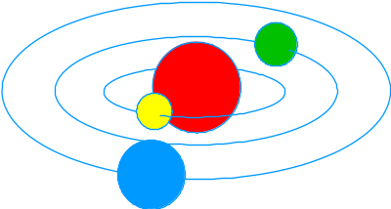
1.4 数据模型
1.4.1 数据模型的概念
1.4.2 概念数据模型
1.4.3 逻辑数据模型
1.4.4 关系模型

Slide 60

1.4.1 数据模型的概念
模型
一张地图，一个汽车模型，一个精致的航模飞机，一组建筑设计沙盘等等，都是具体的模型。
对于模型，一眼望去，就会使人联想到真实生活中的事物。
模型：是对现实世界的模拟和抽象。
数据模型：是现实世界中数据特征的抽象。

Slide 61
数据模型
数据模型的作用：用来抽象、表示和处理现实世界中的数据和信息。
数据模型的定义：数据的组织结构称为数据模型，它决定了数据及其之间联系的表达方式。
数据模型应满足三方面要求
  “模拟逼真”：能较真实地模拟现实世界
  “易理解”：容易为人所理解
  “易实现”：便于在计算机上实现

Slide 62
信息处理的三个领域：
现实世界
具体事物
信息
信息世界
数据(Data)
机器世界
数据库
(DataBase)

Slide 63
认识和处理的过程：
指导、决策依据
作用、指导
信息化
客观事物及
事物间的联系
信息
数据
反映（抽象）
数据化
分类
组织
编码
存储
检索
构成
信息模型
数据模型
客观存在
规范信息
现实世界
信息世界
机器世界
反映

Slide 64
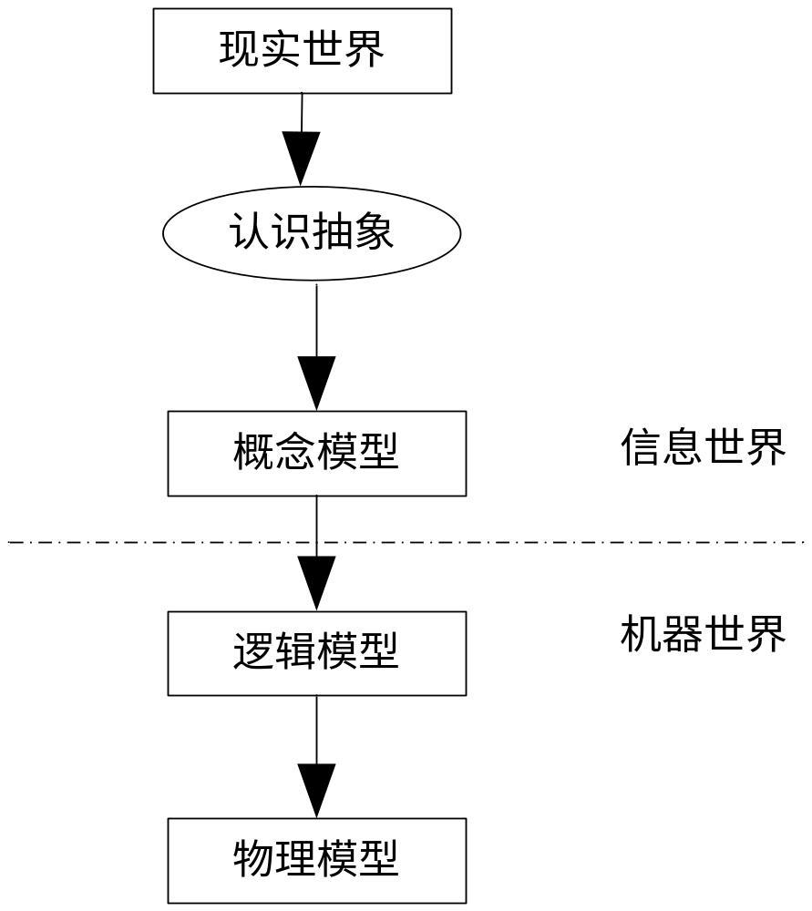
数据抽象过程
客观对象的抽象过程
        ---两步抽象
  现实世界中的客观对象抽象为概念模型；
  把概念模型转换为某一DBMS支持的数据模型。

Slide 65
1.4.2 概念数据模型
概念模型与DBMS无关
概念模型的用途
  用于信息世界的建模
  是现实世界到机器世界的一个中间层次
  数据库设计人员和用户之间进行交流
对概念模型的基本要求
  较强的语义表达能力，能够方便、直接地表达应用中的各种语义知识
  简单、清晰、易于用户理解

Slide 66
一、概念模型的表示方法
实体－联系(Entity-Relationship)方法
(E-R方法)
  用E-R图来描述现实世界的概念模型

Slide 67
二、E-R模型的三要素
（1）实体（Entity）
实体是指客观存在并可相互区别的事物。实体可以是人、事或物，也可以是抽象的概念。例如，一件商品、一个客户、一份订单等都是实体。
（2）属性（Attribute）
实体通常有若干特征，每个特征称为实体的一个属性。属性刻画了实体在某方面的特性。例如，商品实体的属性可以有商品编号、商品类别、商品名称、生产商等。
（3）联系（Relationship）
现实世界中事物之间的联系反映在E-R模型中就是实体间的联系。例如，订单就是客户和商品之间的联系。

Slide 68
三、实体型和实体值
实体型（Entity Type）是指对某一类数据结构和特征的描述。通常实体型由实体名和属性名的集合来抽象和刻画同类实体。
  例如，商品(商品编号，商品类别，商品名称，生产商，单价，库存量，保质期)是一个实体型。
实体值（Entity Value）是实体型的内容，由描述实体的各个属性值组成。
  例如，(50020005，体育用品，足球，美好体育用品公司，120，20，2012-1-1)是实体值。

Slide 69
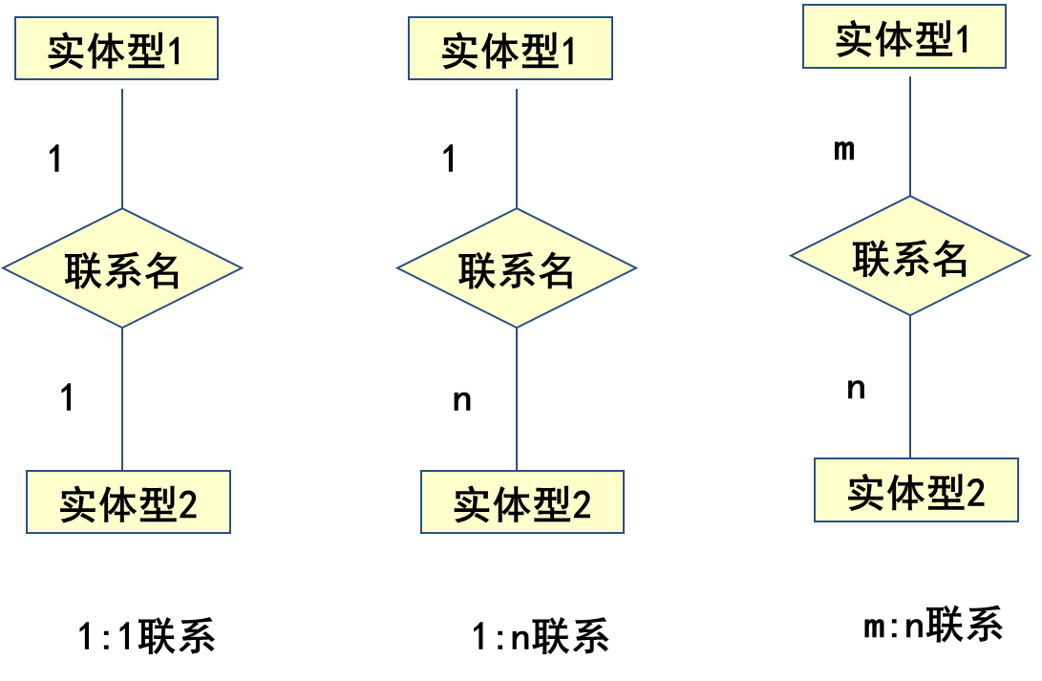
四、两个实体型间联系的类型

Slide 70
1：1联系
  如果对于实体集A中的每一个实体，实体集B中至多有一个实体与之联系，反之亦然，则称实体集A与实体集B具有一对一联系。记为1:1。
  实例：班级与班长之间的联系(一个班级只有一个正班长,一个班长只在一个班中任职)
实体集A
实体集B
A
B
班级
班长

Slide 71
1：n联系
  如果对于实体集A中的每一个实体，实体集B中有n个实体（n≥0）与之联系；反之，对于实体集B中的每一个实体，实体集A中至多只有一个实体与之联系，则称实体集A与实体集B有一对多联系；记为1:n
  实例：班级与学生之间的联系(一个班级中有若干名学生，每个学生只在一个班级中学习)
实体集A
实体集B
A
B
班级
学生

Slide 72
m：n联系
  如果对于实体集A中的每一个实体，实体集B中有n个实体（n≥0）与之联系，反之，对于实体集B中的每一个实体，实体集A中也有m个实体（m≥0）与之联系，则称实体集A与实体B具有多对多联系。记为m:n
  实例：课程与学生之间的联系(一门课程同时有若干个学生选修,一个学生可以同时选修多门课程)
实体集A
实体集B
A
B
学生
课程

Slide 73
五、两个以上的实体型之间的联系
两个以上的实体型内的各实体之间也可以存在一对一，
一对多，多对多的联系 。
课程
供应商
1
m
讲授
供应
m
n
n
p
项目
零件
教师
参考书
两个以上实体型间m:n联系
两个以上实体型间1:n联系

Slide 74
六、单个实体型内的联系
同一个实体型内的各实体之间也可以存在一对一，
一对多，多对多的联系 。
职工
1
n
领导
单个实体型内部1:n联系

Slide 75
七、E-R模型的表示—E-R图
实体型的表示
  用矩形表示，矩形框内写明实体名。
属性
  用椭圆形表示，并用无向边将其与相应的实体连接起来。
联系
  联系本身：用菱形表示，菱形框内写明联系名，并用无向边分别与有关实体连接起来，同时在无向边旁标上联系的类型（1:1、1:n或m:n）。
  联系的属性：联系也可以有属性。如果一个联系具有属性，则这些属性也要用无向边与该联系连接起来。

Slide 76
E-R图
实体型
  用矩形表示，矩形框内写明实体名。
学生
教师

Slide 77
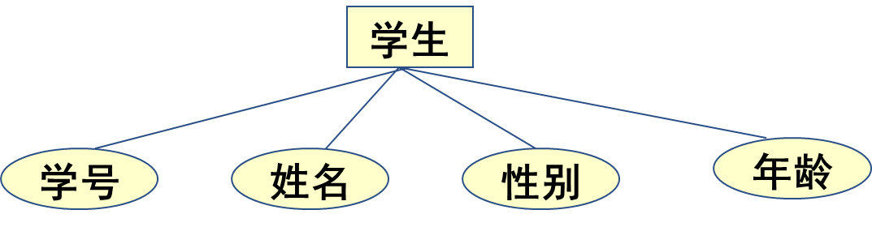
E-R图
实体的属性
  用椭圆形表示，并用无向边将其与相应的实体连接起来

Slide 78
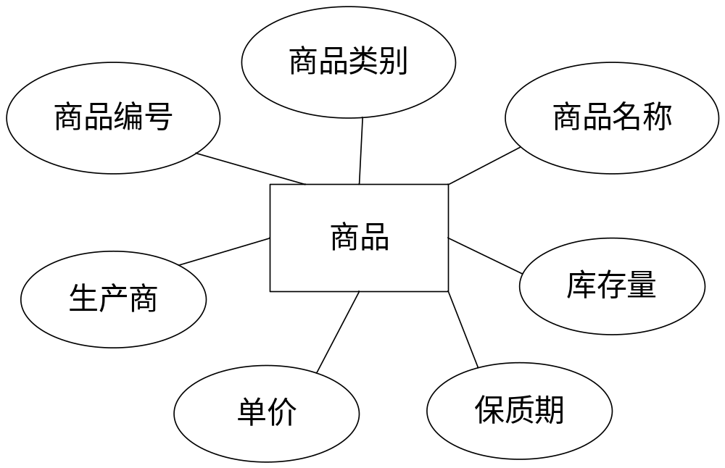
示例：E-R图
【例】 商品实体具有商品编号、商品类别、商品名称、生产商、单价、库存量、保质期等属性，用E-R图表示。

Slide 79
联系的表示方法示例
班级
班级
课程
1
1
m
班级-班长
组成
选修
1
n
n
班长
学生
学生
1:1联系
1:n联系
m:n联系

Slide 80
联系属性的表示方法示例
课程
m
选修
成绩
n
学生

Slide 81
联系的表示方法示例
课程
职工
1
1
n
讲授
领导
m
n
同一实体型内部的1:n联系
教师
参考书
多个实体型间的1:n联系

Slide 82
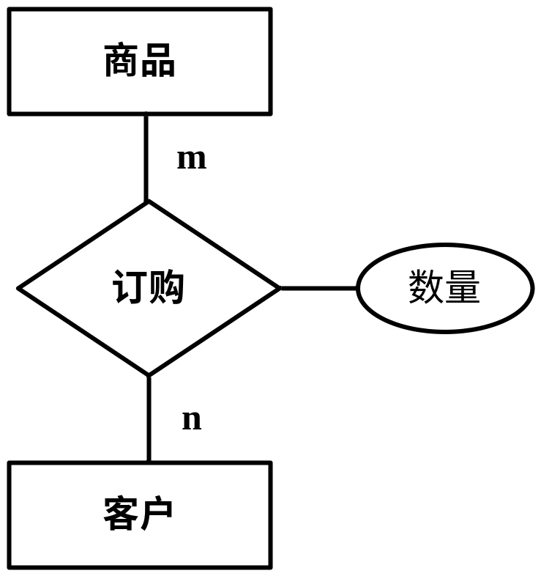
联系属性的表示方法示例
【例】客户订购某类商品均有数量，则实体型“客户”与实体型“商品”之间的联系就具有属性“数量”，其E-R图表示如下。

Slide 83
举例：E-R图实例
例1：已知学生实体具有学号、姓名、性别、班级号与年龄属性，班级实体具有班级号、班级名、人数、教室与所属学院等属性，试画出它们的E-R图，并建立其间的联系。
（1）建立两个实体与属性
（2）建立实体间的联系

Slide 84
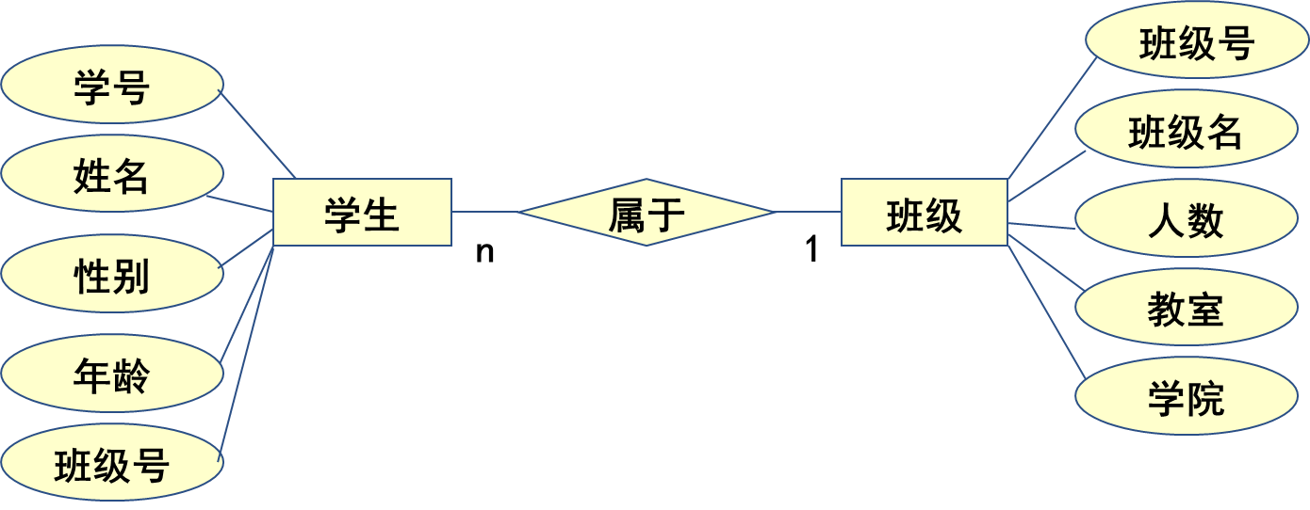
班级学生E-R模型

Slide 85
举例：E-R图实例
例2：用E-R图表示某个工厂物资管理的概念模型。
实体
  仓库：仓库号、面积、电话号码
  零件：零件号、名称、规格、单价、描述
  供应商：供应商号、姓名、地址、电话号码、帐号
  项目：项目号、预算、开工日期
  职工：职工号、姓名、年龄、职称
联系
(1) 一个仓库可以存放多种零件，一种零件可以存放在多个仓库中。仓库和零件具有多对多的联系。用库存量来表示某种零件在某个仓库中的数量。
(2) 一个仓库有多个职工当仓库保管员，一个职工只能在一个仓库工作，仓库和职工之间是一对多的联系。职工实体型中具有一对多的联系。
(3) 职工之间具有领导-被领导关系。即仓库主任领导若干保管员。
(4) 供应商、项目和零件三者之间具有多对多的联系。

Slide 86
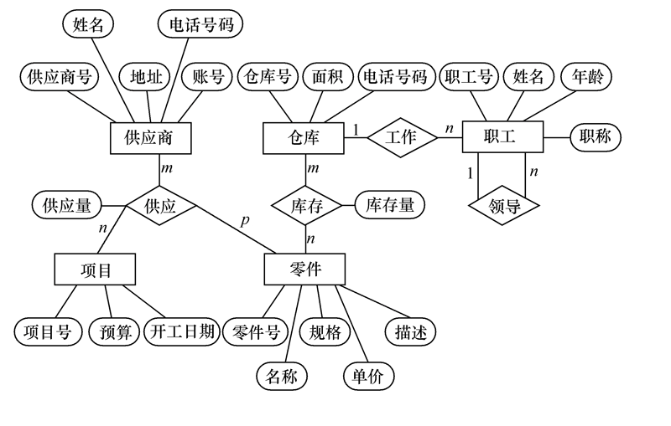
工厂物资管理E-R模型

Slide 87
1.4.3 逻辑数据模型
  逻辑数据模型(简称“数据模型”)：
    是信息模型（概念模型）的数据化，从计算机角度出发，提供表示和组织数据的方法。

Slide 88
逻辑数据模型的三要素
  数据结构：
    记录间的组织形式。静态
  数据操纵：
    建立在特定结构下的操纵实现。动态
  数据完整性约束：
    完整性约束是数据的一组完整性规则的集合，是对记录内部及记录间的限定。

Slide 89
逻辑数据模型的分类
分别用树、图结构来组织数据，实体间的联系表示为树、图中的指针。
故，二者也称为“格式化模型”。
  层次模型
  网状模型
  关系模型
三者的本质差别在于：
表示“联系”的方式不同.

Slide 90
1.4.4 关系模型
是最重要的一种数据模型。也是目前主要采用的数据模型。
1970年由美国IBM公司San Jose研究室的研究员E.F.Codd提出。
本课程的重点。

Slide 91
关系模型
（1）数据结构 – 实体、联系均用二维表
关系模型中基本的数据结构是表格，关系模型使用二维表来表示实体及其联系。
（2）数据操作 – 集合操作，存取路径透明
关系数据操作具有两个显著特点：一是关系操作是集合操作，即操作的对象和结果均为集合；二是关系模型将操作中的存取路径向用户屏蔽起来，用户只要说明做什么，而不必指出怎样做。
（3）数据完整性约束
关系完整性约束规则包括三类：实体完整性、参照完整性和用户定义完整性。

Slide 92
关系模型的特点
优点
  建立在严格的数学概念的基础上
  概念单一
  存取路径对用户透明
缺点
  查询效率往往不如非关系数据模型
  增加了开发DBMS的难度

Slide 93
1.5 数据库系统的发展
1.5.1 数据库系统的发展阶段
1.5.2 数据库系统主要研究领域

Slide 94
1.5.1 数据库系统的发展阶段
第一代数据库系统
  20世纪70年代，层次和网状数据库系统
  代表：层次模型数据库系统的典型代表是IBM公司的IMS；网状模型的规范是DBTG，实际系统有：HP公司的IMAGE、Honeywell公司的IDS/2等。
第二代数据库系统
  20世纪70年代后期以后，关系数据库系统
  代表：Oracle、SQL Server、Sybase、DB2、Informix等。
第三代数据库系统
  数据库技术和其他学科内容相结合（分布式数据库、工程数据库、演绎数据库、知识数据库、时态数据库、空间数据库等）

Slide 95
1.5.2 数据库技术的研究领域
数据库管理系统软件的研制
数据库设计
数据库理论

Slide 96
数据库管理系统软件的研制
DBMS核心
一组相互联系的软件系统
  工具软件
  中间件

Slide 97
数据库设计
信息需求
处理需求
数据模式
数据库设计
DBMS特性
典型应用程序
硬件、操作系统特性
数据库设计理论、方法
设计工具
数据模型和数据建模

Slide 98
数据库理论
关系数据模型
关系规范化理论
新的数据模型等

Slide 99
本章小结
数据库系统概述
  数据库的基本概念
    信息、数据、数据处理、数据管理、数据库、数据库系统、数据库管理系统
  数据管理的发展过程
    手工管理、文件系统、数据库系统
  数据库系统的特点
    结构化、共享性、独立型、统一管理与控制
数据模型
  数据模型的概念：对数据特征的抽象描述
  概念模型，E-R模型(三种实体型联系，ER图)
  逻辑数据模型
    层次模型、网状模型、关系模型

Slide 100
本章小结
数据库系统的体系结构
  数据库系统三级模式结构
    模式、外模式、内模式
  数据库系统的二级映像
    模式/外模式映像、模式/内模式映像
数据库系统的组成
  数据库、数据库管理系统、应用开发工具、数据库管理员DBA、数据库应用系统、用户

Slide 101
本章习题
习题1
4，9，11
4. 试述数据库系统的三级模式结构。这种结构的优点是什么？
9. 什么是概念数据模型？E-R模型的三要素是什么？
11. 什么是逻辑数据模型？逻辑数据模型的三要素是什么？

Slide 102
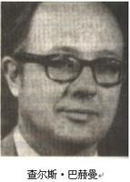
数据库领域的3位图灵奖得主
1973年图灵奖获得者：Charles W. Bachman(查尔斯·巴赫曼)—“网状数据库之父”：因在数据库方面的杰出贡献而获奖 。他提出并实现第一个网状数据库系统。
20世纪60年代中期以来，数据库技术的形成、发展和日趋成熟，使计算机数据处理技术跃上了一个新台阶，并从而极大地推动了计算机的普及与应用。因此，1973年的图灵奖首次授予在这方面作出杰出贡献的数据库先驱查尔斯·巴赫曼（Chares W．Bachman）。

Slide 103

“关系数据库之父”-- Edgar Frank Codd
1981年图灵奖获得者：Edgar F. Codd(埃德加·科德，1923－2003 ）-- 第一个提出了关系模型
在数据库技术发展的历史上，1970年是发生伟大转折的一年。这一年的6月，IBM圣约瑟研究实验室的高级研究员埃德加·科德（Edgar Frank Codd）在Communications of ACM上发表了题为“用于大型共享数据库的关系数据模型”（A Relational Mode of Data for Large Shared Data Banks）一文。
ACM在1983年把这篇论文列为从1958年以来的四分之一个世纪中具有里程碑式意义的最重要的25篇研究论文之一，因为它首次明确而清晰地为数据库系统提出了一种崭新的模型，即关系模型。

Slide 104

James Gray(吉姆·格雷)
1998年图灵奖获得者：James Gray(吉姆·格雷)
因在数据库事务处理方面的贡献而获奖(1998年)。他参与过IBM System R的开发工作。后来到Microsoft开发了SQL Server 7.0。
格雷进入数据库领域时，关系数据库的基本理论已经成熟，但各大公司在关系数据库管理系统(RDBMS)的实现和产品开发中，都遇到了一系列技术问题，主要是在数据库的规模愈来愈大，数据库的结构愈来愈复杂，又有多用户共享数据库的情况下，如何保障数据的完整性、安全性 、并行性，以及数据库恢复等。上述及其他各种方法可总称为"事务处理技术"。格雷在事务处理技术上的创造性思维和开拓性工作，使他成为该技术领域公认的权威。正是在解决这些重大的技术问题，使 DBMS成熟并顺利进入市场的过程中，格雷以他的聪明才智发挥了十分关键的作用。

